Slide 1
PARA PEMANGKU KEPENTINGAN & ETIKA BISNIS
Cahyani Pratisti
IIB Darmajaya

Slide 2
Outline
Pengertian para pemangku kepentingan (stakeholders)
Pembagian pemangku kepentingan berdasarkan kedudukan dan pengelolaan perusahaan
Pembagian pemangku kepentingan berdasarkan aktivitas perusahaan
Etika dalam berbisnis
Mengapa bisnis harus etis?
Etika bisnis pada fungsi perusahaan
Faktor pendorong timbulnya masalah etika bisnis

Slide 3
Pengertian para pemangku kepentingan
Istilah ‘stakeholders’ atau dinamakan pemangku kepentingan adalah kelompok atau individu yang dukungannya diperlukan demi kesejahteraan dan kelangsungan hidup suatu perusahaan
Business Dictionary mendefinisikan sebagai kelompok atau individu yang memiliki kepentingan langsung dan tidak langsung dalam sebuah perusahaan karena dapat mempengaruhi dan dipengaruhi oleh tindakan, tujuan, arah, kebijakan, dan kegiatan perusahan tersebut.

Slide 4
Pemangku kepentingan berdasarkan kedudukan dan pengelolaan perusahaan
INSIDE STAKEHOLDERS (ada didalam perusahaan), meliputi:
OUTSIDE STAKEHOLDERS (ada diluar perusahaan), meliputi:
  Pemegang saham atau pemilik
  Manajemen dan Top Eksekutif
  Karyawan
  Keluarga karyawan
  Konsumen
  Distributor
  Supplier
  Bank
  Pemerintah
  Pesaing
  Pers/ media
Kreditor
Serikat pekerja
Komunitas lokal
Asosiasi pedagang dan industry
Kelompok-kelompok aksi sosial dan politik

Slide 5
Pembagian pemangku kepentingan berdasarkan aktivitas perusahaan
PRIMARY STAKEHOLDERS, berhubungan langsung dengan perusahaan dan merupakan penentu utama dalam pengambilan keputusan, meliputi:
SECONDARY STAKEHOLDERS, orang atau organisasi yang terkena dampak apabila organisasi gagal atau berhasil, contoh: limbah dari pabrik yang mencemari sumur masyarakat
  Pemilik
  Pemegang saham
  Karyawan
  Manajer
  Konsumen
  Beberapa mengatakan supplier

Slide 6
Etika dalam berbisnis
Etika diartikan suatu konsepsi tentang tindakan yang benar atau salah. Pengetahuan mengenai etika dapat bersumber dari agama, orang tua, guru, tetangga, teman, buku, film, dll dan berlaku di suatu masyarakat tertentu.
Etika bisnis merupakan penerapan etika terhadap perilaku bisnis. Secara lebih khusus adalah perilaku etis yang dilakukan oleh manajer dan karyawan dari suatu organisasi perusahaan

Slide 7
Mengapa bisnis harus etis?
Meningkatkan harapan publik
Agar tidak melakukan tindakan yang membahayakan stakeholders
Meningkatkan kinerja perusahaan
Meningkatkan kualitas hubungan bisnis
Agar terhindar dari penyalahgunaan yang dilakukan karyawan atau pesaing
Menghindari terjadinya pelanggaran hak-hak pekerja oleh pemberi kerja
Mencegah perusahaan memperoleh sanksi hukum karena telah menjalankan bisnis secara tidak etis

Slide 8
Etika bisnis pada fungsi perusahaan
Etika di bidang akuntansi
harus jujur, integritas, dan akurat dalam memberikan data-data akuntansi
Etika di bidang keuangan
adanya praktik window dressing
Etika di bidang produksi dan pemasaran
dengan komposisi yang tidak sesuai dengan di label
Etika di bidang teknologi informasi
akses terhadap data pribadi seseorang dan hak cipta software, lagu, buku, dll

Slide 9
Faktor pendorong timbulnya masalah etika bisnis
Tekanan persaingan terhadap laba perusahaan
Pertentangan Antara tujuan perusahaan dengan nilai-nilai perorangan
Pertentangan etika lintas budaya
Mengejar keuntungan dan kepentingan pribadi

Slide 10
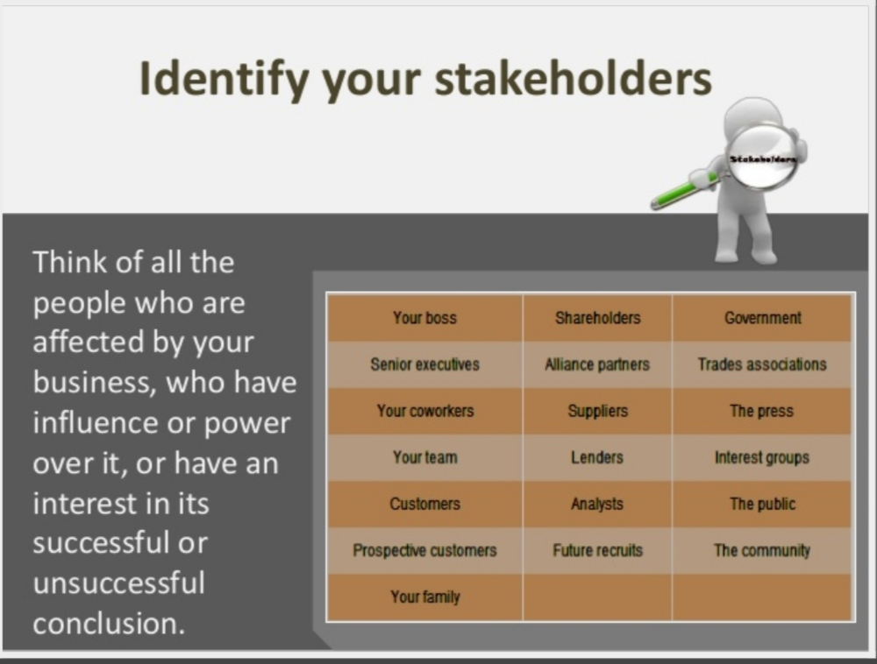

Slide 11
Thank you ☺

